Slide 1


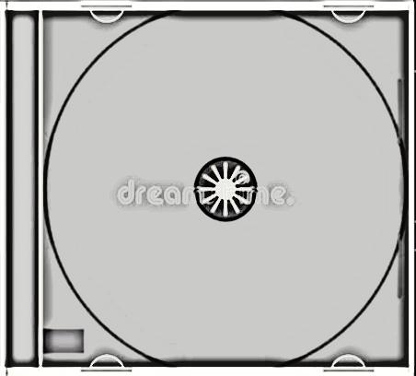

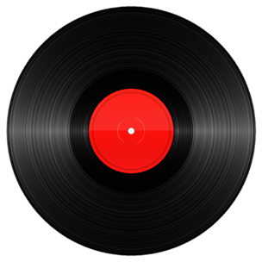
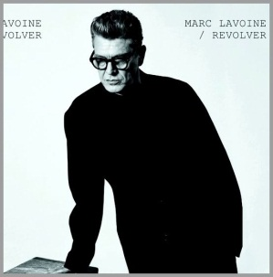


Slide 2
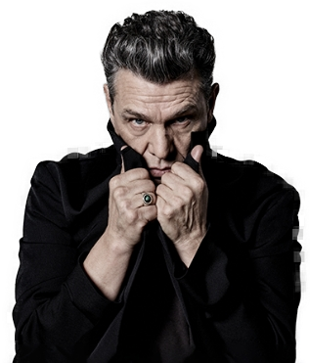
01. Pourrais-je dire encore je t'aime ?
02. Elle a les yeux revolver
03. Le parking des anges
04. Qu'est-ce que t'es belle
05. Le pont Mirabeau
06. Paris
07. C'est ça la France
08. Vivre ou ne pas vivre
09. Le protocole
10. Je ne veux qu'elle
11. J'ai tout oublié
12. Toi mon amour
13. Leni
14. Reviens mon amour
15. Le train
16. Chère amie (toutes mes excuses)
17. Dis moi que l'amour
18. Je me souviendrai de vous

Slide 3





















